Slide 1
Instalación y Configuración de Laravel
Lic. Santiago Rodríguez Paniagua. (2017)

Slide 2


Luego de Instalar Composer… …Hay que descargar Laravel
Para descargar Laravel se debe ejecutar la siguiente instrucción desde la línea de comandos (no importa donde):
composer global require "laravel/installer"

Slide 3
Creación del Folder de trabajo
Desde la línea de comandos nos posicionamos en la carpeta o folder desde donde el servidor corre las aplicaciones Web (xampp\htdocs\ o wamp\www\) y ejecutamos el siguiente comando:
laravel new miproyecto

Slide 4
Arrancamos el Servidor de Laravel
Siempre desde la línea de comandos y habiendo iniciado el servidor con Wamp o Xamp y estando en el folder de trabajo ejecutamos el siguiente comando:
php artisan serve --port=8282

Slide 5
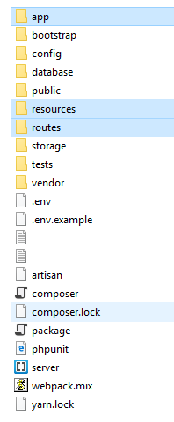
Estructura de carpetas o folders
Una carpeta de proyecto contiene varias carpetas muy importantes, aunque en un principio vamos a trabajar en las siguientes 3:
App
Resourses
Routes

Slide 6
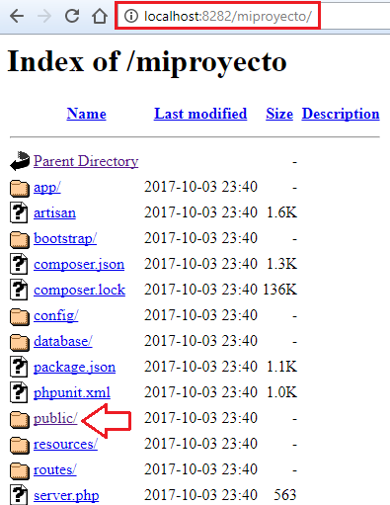
Probamos la instalación de la carpeta de trabajo de Laravel
Desde Wamp o Xamp corremos la página de inicio del servidor PHP.
Abrimos la carpeta de nuestro proyecto.
Abrimos el folder o carpeta: Public.

Slide 7
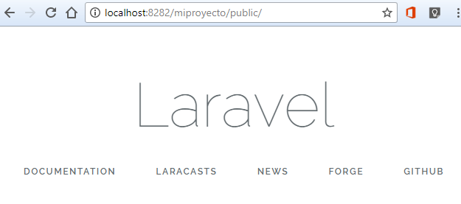
Probamos la instalación de la carpeta de trabajo de Laravel #2
Si al abir el folder o carpeta Public vemos lo siguiente, entonces Laravel esta corriendo correctamente:

